Slide 1
KPL 9 & 10

Slide 2
Seksuaalinen itsetunto
Itsensä arvostamista ja itsensä riittäväksi kokemista
Oman seksuaalisuutensa hyväksymistä
Kehittyminen vie aikaa

Slide 3
Hyvä parisuhde
Antaa iloa ja hyvinvointia molemmille osapuolille

Slide 4
Sukupuolen määrittelyä
Kuva: Unsplash.com/Jake Weirick
Biologinen sukupuoli
Määritellään syntymän jälkeen ulkoisten sukupuolielinten perusteella
Juridinen sukupuoli
Väestörekisteriin kirjatut henkilötiedot
Kulttuurinen ja sosiaalinen sukupuoli
Vallalla olevat käsitykset ja odotukset: sukupuoliroolit, velvollisuudet, pukeutuminen
Psyykkinen sukupuoli
Oma kokemus: sukupuoli-identiteetti
Nainen/mies, sekä nainen että mies, muunsukupuolinen, intersukupuolinen, sukupuoleton

Slide 5
Lisääntymisterveys
Tahaton lapsettomuus
on rankka kokemus
Hedelmällisyyden suojelua
Päihteettömyys
Kohtuullinen liikunta
Säännöllinen unirytmi
Suositusten mukainen ravinto
Hedelmällisyyttä heikentäviä tekijöitä
Ikä: naisilla selvä muutos 35 -vuotiaana
Tupakka, alkoholi ja muut päihteet
Yli- ja alipaino
Hoitamattomat seksitaudit tai muut sairaudet
Kuva: Unsplash.com/Janko Ferlic

Slide 6
Terveellinen raskaus edistää sikiön terveyttä
Suositusten mukainen ravinto
Foolihappolisä
Riittävä, turvallinen liikunta
Vähentää keskenmenon riskiä
Helpottaa synnytystä
Uni
unen tarve voi lisääntyä
Tupakointi ja alkoholin käyttö
Vaarantaa sikön kasvun ja kehityksen
Lääkkeet
Turvallisuus varmistettava apteekista tai lääkäriltä
Kuva: Unsplash.com/Walaa Khaleel

Slide 7
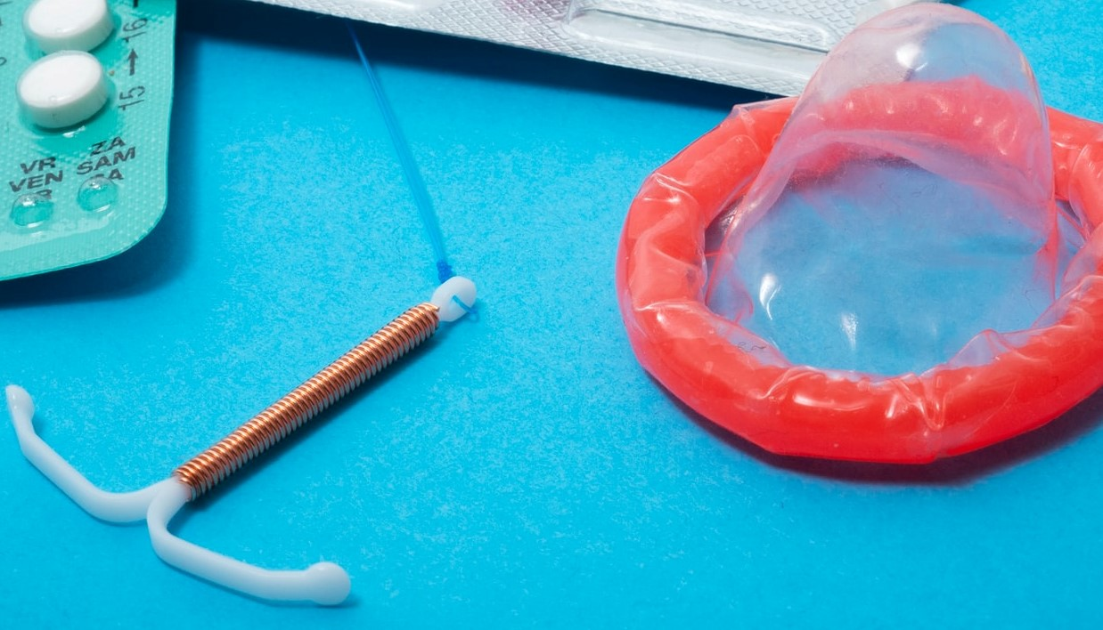
Vastuullinen ehkäisy
Hormonittomia menetelmiä
Miesten/ naisten kondomi
Kertakäyttöinen
Suojaa myös useimmilta seksitaudeilta
Kuparikierukka
Lääkäri asettaa kohtuun
Hormonaalisia menetelmiä
Yhdistelmäehkäisy valmisteita
Sisältävät sekä estrogeenia että keltarauhashormonia
Ehkäisypilleri
Ehkäisyrengas
Ehkäisylaastari
Keltarauhasehkäisyvalmisteita
Minipilleri
Hormonikierukka
Ehkäisykapseli
Kuva: Unsplash.com/Reproductive Health Supplies Coalition

Slide 8
Oikeus saada seksitautien testausta ja hoitoa
Seksitaudit ovat bakteerien tai virusten aiheuttamia tartuntatauteja
Monet seksitaudit ovat oireettomia
Oireetonkin tauti voi aiheuttaa tulehduksia
Pitkään jatkunut tulehdus voi johtaa esim. lapsettomuuteen

